Slide 1
Нобелевские Лауреаты По экономике

Slide 2
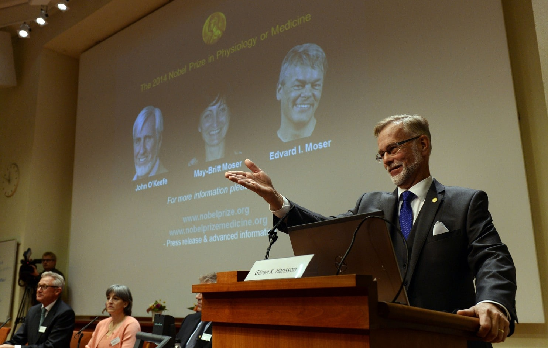
Во всём мне хочется дойти
До самой сути.
В работе, в поисках пути,
В сердечной смуте.
До сущности прошедших дней,
До их причины.
До оснований, до корней,
До сердцевины.
Всё время схватывая нить
Судеб, событий
Жить, думать, чувствовать, любить,
Свершать открытия.

Slide 3
Ежегодная награда носит название в честь шведского инженера, промышленника и изобретателя Альфреда Бернхарда Нобеля. Кроме того, ему принадлежит фонд, из которого выделяются деньги для ее проведения. История Нобелевской премии начинается в двадцатом веке. С 1901 года специальная комиссия определяет победителей в таких категориях как физика, медицина и физиология, химия, литература и защита мира. В 1969 году к списку была добавлена экономика.

Slide 4
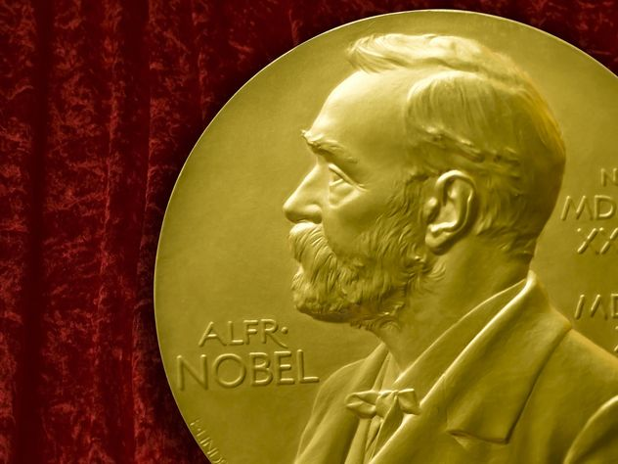
История Нобелевской премии очень интересна.
Она связана с очень мрачным инцидентом в жизни ее учредителя. Как известно, Альфред Нобель был изобретателем динамита. Когда в 1889 его брат Людвиг умер, журналист одной из газет перепутал и указал в некрологе Альфреда. Текст называл его торговцем смертью. Альфред Нобель ужаснулся от перспективы остаться в памяти человечества в подобном качестве. Он принялся думать о том, что можно оставить после себя, и сочинил особое завещание.

Slide 5
Премия учреждена в 1969 году.
Учреждена Банком Швеции в память Альфреда Нобеля.
Является самой престижной премией в области экономики.
Данная премия не является наследием Альфреда Нобеля.
На конец 2008 года премией было награждено 62 экономиста.

Slide 6
Лауреат Нобелевской премии по экономике объявляется 12 октября.
Церемония вручения премии проходит в Стокгольме 10 декабря каждого года.
От лауреата требуется выступление с «Нобелевской мемориальной лекцией».
Данная лекция публикуется Нобелевским фондом в особом томе вместе с лекциями Нобелевских лауреатов по другим наукам.

Slide 8
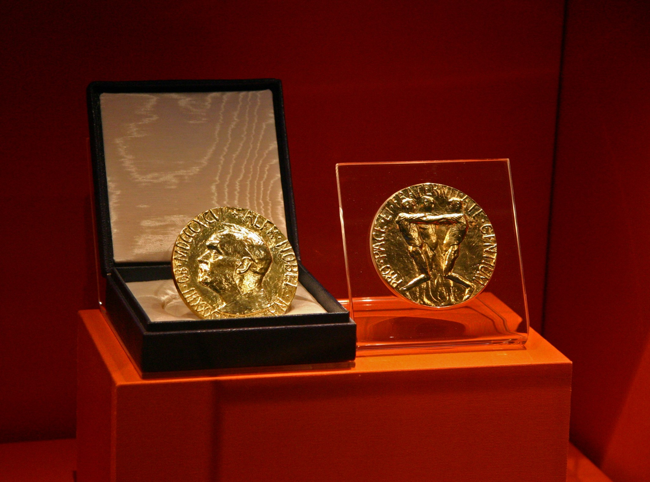
Начиная с 1969 года по настоящее время Нобелевская премия по экономике присуждалась 49 раз. Ее лауреатами становились 79 ученых-экономистов.

Slide 9
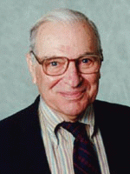
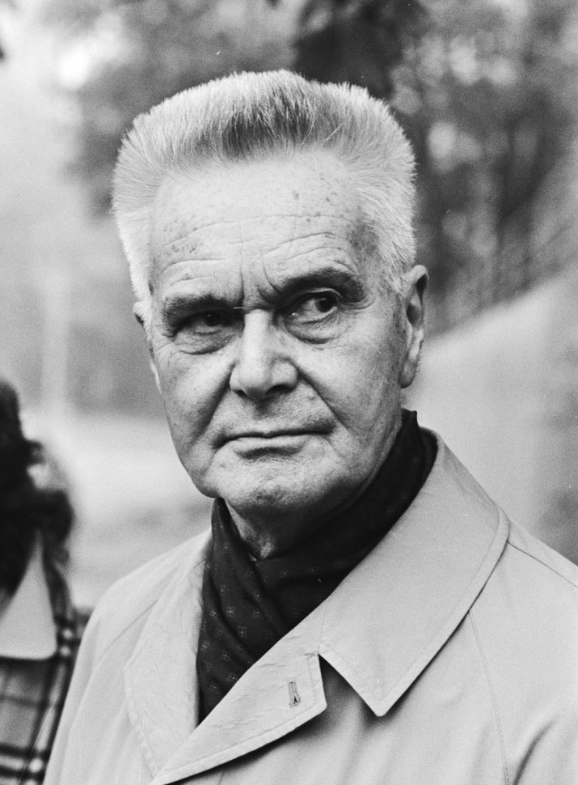
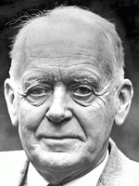
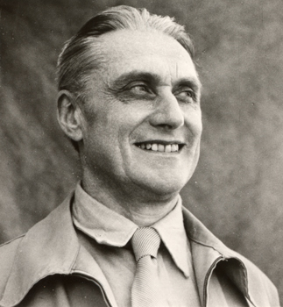
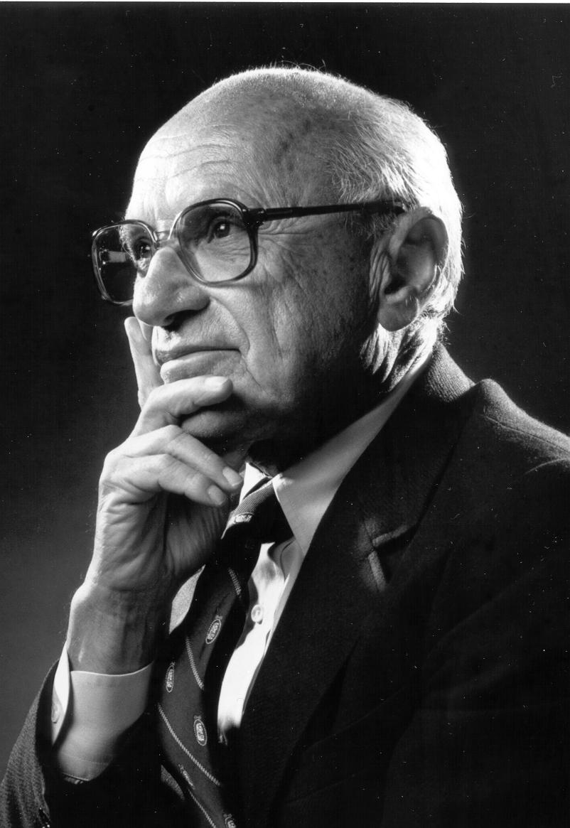
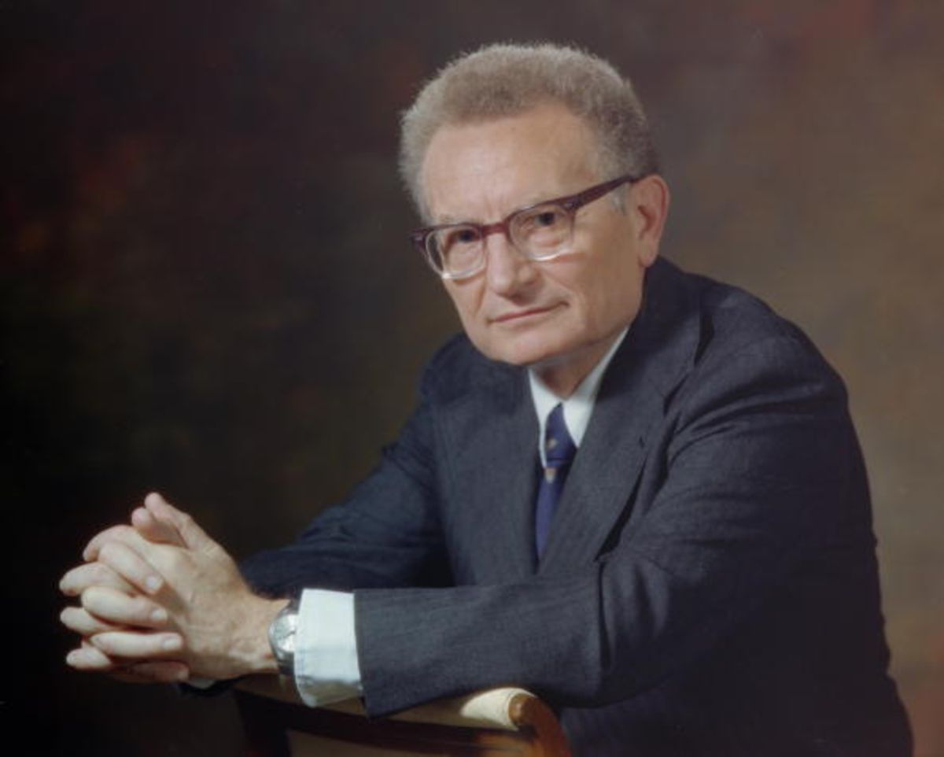
За новаторский вклад в общую теорию равновесия и теорию благосостояния
За создание и применение динамических моделей к анализу экономических процессов
Кеннет Эрроу
Тинберген Ян
Лауреаты по экономике с 1969г. по 1972г.
За создание и применение динамических моделей к анализу экономических процессов
За новаторский вклад в общую теорию равновесия и теорию благосостояния
Джон Хикс
Рагнар Фриш
За эмпирически обоснованное толкование экономического роста
За научную работу, развившую статическую и динамическую экономическую теорию
Кузнец Саймон
Самуэльсон Пол

Slide 10
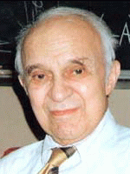
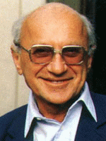
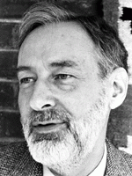
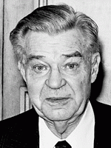
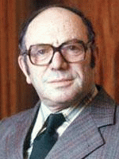
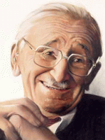
За достижения в области анализа потребления, истории денежного обращения и разработки монетарной теории, а также за практический показ сложности политики экономической стабилизации
За развитие метода "затраты — выпуск" и за его применение к важным экономическим проблемам
Милтон Фридмен
Василий Леонтьев
За основополагающие работы по теории денег и экономических колебаний и глубокий анализ взаимозависимости экономических, социальных и институциональных явлений
Лауреаты по экономике с 1973г. по 1976г.
За вклад в теорию оптимального распределения ресурсов
Тьяллинг Купманс
Гуннар Мюрдаль
За вклад в теорию оптимального распределения ресурсов
За основополагающие работы по теории денег и экономических колебаний и глубокий анализ взаимозависимости экономических, социальных и институциональных явлений
Леонид Канторович
Фридрих Хайек

Slide 11
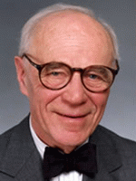
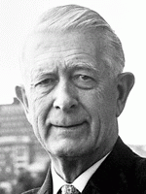
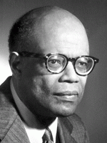
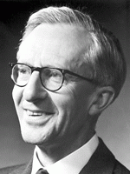
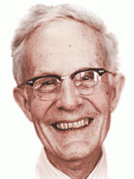
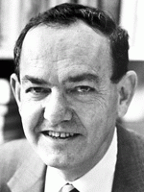
За создание экономических моделей и их применение к анализу колебаний экономики и экономической политики
За первопроходческий вклад в теорию международной торговли и международного движения капитала
Лоуренс Клейн
Бертиль Улин
За первопроходческий вклад в теорию международной торговли и международного движения капитала
За новаторские исследования процесса принятия решений в рамках экономических организаций
Лауреаты по экономике с 1977г. по 1980г.
Артур Льюис
Джеймс Мид
За новаторские исследования процесса принятия решений в рамках экономических организаций
За новаторские исследования процесса принятия решений в рамках экономических организаций
Теодор Шульц
Герберт Саймон

Slide 12
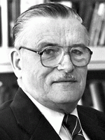
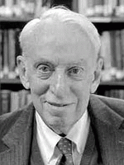
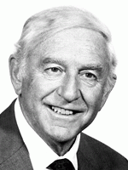
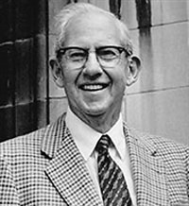
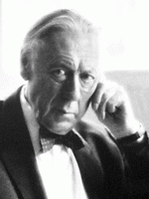
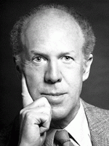
Работы по финансовой политике
Исследование связей финансовых рынков с потреблением, занятостью, производством и ценами
Джеймс Бьюкенен
Тобин Джеймс
Лауреаты по экономике с 1981г. по 1986г.
Анализ поведения людей в отношении сбережений
Изучение промышленных структур, функционирования рынков, роли государственного регулирования
Франко Модильяни
Стиглер Джордж
Создание системы национальных счетов, статистического измерения
Работы по теории общего экономического равновесия
Ричард Стоун
Жерар Дебрё

Slide 13
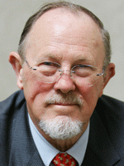
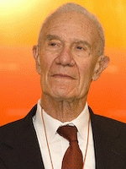
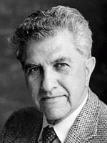
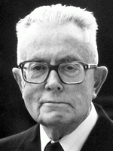
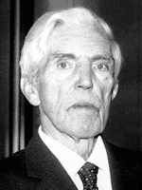
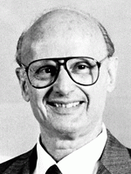
За вклад в теорию формирования цены финансовых активов
За вклад в теорию экономического роста
Уильям Шарп
Роберт Солоу
Лауреаты по экономике с 1987г. по 1990г.
За вклад в теорию формирования цены финансовых активов
За его новаторский вклад в теорию рынков и эффективного использования ресурсов
Мертон Миллер
Морис Алле
За вклад в теорию формирования цены финансовых активов
За его разъяснения в основах теории вероятностей и анализ одновременных экономических структур
Трюгве Хаавельм
Гарри Марковиц

Slide 14
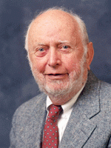
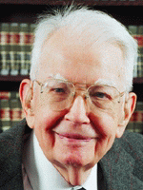
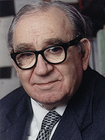
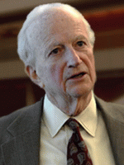
За новое исследование экономической истории с помощью экономической теории и количественных методов для объяснения экономических и институциональных изменений
За открытие и иллюстрацию важности трансакционных издержек и прав собственности для институциональных структур и функционирования экономики
Дуглас Норт
Рональд Коуз
Лауреаты по экономике с 1991г. по 1993г.
За исследования широкого круга проблем человеческого поведения и реагирования, не ограничивающегося только рыночным поведением
За новое исследование экономической истории с помощью экономической теории и количественных методов для объяснения экономических и институциональных изменений
Роберт Фогель
Гэри Беккер

Slide 15
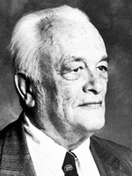
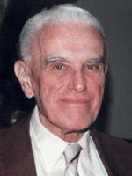
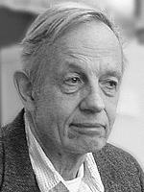
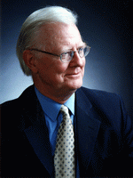
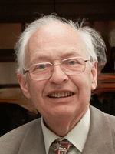
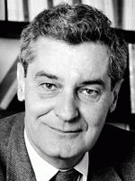
За фундаментальный вклад в экономическую теорию стимулов и асимметричной информации
За анализ равновесия в теории некоалиционных игр
Уильям Викри
Джон Харсаньи
За фундаментальный вклад в экономическую теорию стимулов и асимметричной информации
Лауреаты по экономике с 1994г. по 1996г.
За анализ равновесия в теории некоалиционных игр
Джеймс Миррлис
Джон Нэш
За развитие и применение гипотезы рациональных ожиданий, трансформацию макроэкономического анализа и углубление понимания экономической политики
За анализ равновесия в теории некоалиционных игр
Роберт Лукас
Райнхард Зелтен

Slide 16
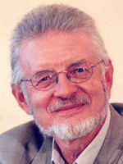
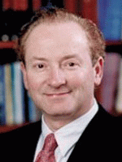
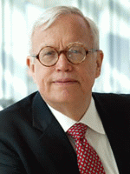
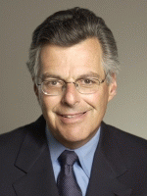
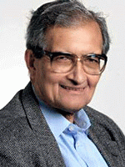
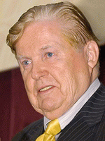
За развитие теории и методов анализа
За их метод оценки производных финансовых инструментов
Дениел Макфадден
Роберт Мертон
Лауреаты по экономике с 1997г. по 2000г.
За их метод оценки производных финансовых инструментов
За развитие теории и методов анализа
Джеймс Хекмен
Майрон Шоулз
За анализ монетарной и фискальной политики при различных обменных курсах и за анализ оптимальных валютных зон
За его вклад в экономику благосостояния
Роберт Манделл
Амартия Сен

Slide 17
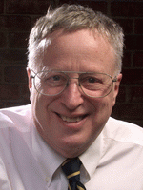
За анализ рынков с асимметричной информацией
За исследования в области принятия решений и механизмов альтернативных рынков
Джордж Акерлоф
За анализ рынков с асимметричной информацией
Лауреаты по экономике с 2001г. по 2002г.
Вернон Смит
Майкл Спенс
За исследования в области принятия решений и механизмов альтернативных рынков
За анализ рынков с асимметричной информацией
Дениел Канеман
Джозеф Стиглиц

Slide 18
За углубление нашего понимания сути конфликта и сотрудничества путем анализа теории игр
За разработку метода анализа временных рядов в экономике на основе математической модели с авторегрессионной условной гетероскедастичностью (ARCH)
Томас Шеллинг
Роберт Ингл
Лауреаты по экономике с 2003г. по 2005г.
За разработку метода коинтеграции для анализа временных рядов в экономике
За углубление нашего понимания сути конфликта и сотрудничества путем анализа теории игр
Роберт Ауманн
Клайв Грэнджер
За их вклад в изучение влияния фактора времени на экономическую политику и за исследования движущих сил деловых циклов
За их вклад в изучение влияния фактора времени на экономическую политику и за исследования движущих сил деловых циклов
Эдвард Прескотт
Финн Кидланд

Slide 19
За исследования в области экономической организации
За анализ межвременного обмена в макроэкономической политике
Оливер Уильямсон
Эдмунд Фелпс
За исследования в области экономической организации
Лауреаты по экономике с 2006г. по 2009г.
За создание основ теории оптимальных механизмов
Элинор Остром
Леонид Гурвич
За анализ структуры торговли и размещения экономической активности
За создание основ теории оптимальных механизмов
За создание основ теории оптимальных механизмов
Пол Кругман
Роджер Майерсон
Эрик Мескин

Slide 20
За теорию стабильного распределения и практики устройства рынков
За исследования рынков с моделями поиска
Элвин Рот
Дэйл Мортенсен
За теорию стабильного распределения и практики устройства рынков
Лауреаты по экономике с 2010г. по 2012г.
За исследования рынков с моделями поиска
Ллойд Шепли
Питер Даймонд
За эмпирические исследования причин и ожиданий в макроэкономике
За эмпирические исследования причин и ожиданий в макроэкономике
За исследования рынков с моделями поиска
Кристофер Симс
Томас Сарджент
Кристофер Писсаридес

Slide 21
За вклад в развитие теории контрактов
За работы, которые касаются эмпирического анализа цен на активы
Бенгт Хольмстрём
Юджин Фама
За вклад в развитие теории контрактов
Лауреаты по экономике с 2013г. по 2016г.
За работы, которые касаются эмпирического анализа цен на активы
Оливер Харт
Ларс Питер Хансен
За анализ проблем потребления, бедности и социального обеспечения
За анализ власти рынка и ее регуляции
За работы, которые касаются эмпирического анализа цен на активы
Энгус Дитон
Жан Тироль
Роберт Шиллер

Slide 22
Лауреатом по экономике за 2017г. стал
Ричард Талер
За вклад в исследование поведенческой экономики

Slide 23
Уильям Нордхаус
Пол Ромер
Объявлены лауреаты Нобелевской премии по экономике 2018 года.
Лауреатами стали экономисты Уильям Нордхаус и Пол Ромерс формулировкой «за учет глобального изменения климата в долгосрочном макроэкономическом анализе» и «за учет технологических инноваций в долгосрочном макроэкономическом анализе» соответственно.

Slide 24
Спасибо
За
Внимание

